Slide 1
En Schack AI-agent Baserad på Case-Based Reasoning med Grundlig Likhet
1
Notes:
1

Slide 2
Introduktion
2
Vem är jag?
Bakgrund
Problem
Implementationen
Undersökning
Frågor

Slide 3
Case-based reasoning
3
Problemlösning
Lärdom från tidigare problem
Kunskapsbas
Exempel: pris på begagnade bilar
Termer
Fall
Fallbas
Expertdata
Hämtning/Anpassning/Återanvändning
190K
?

Slide 4
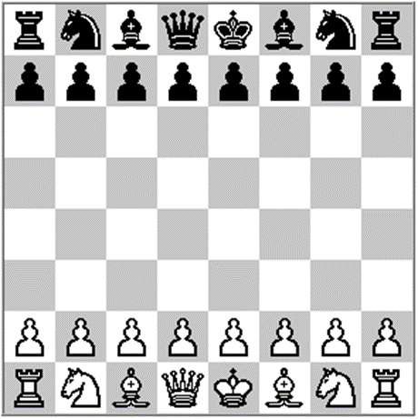
Schack
4
Vad?
2 spelare
Vinst/förlust/remi
8x8 med pjäser
Fånga motspelarkung
Extra regler
Varför undersöka CBR?
Passande?

Slide 5
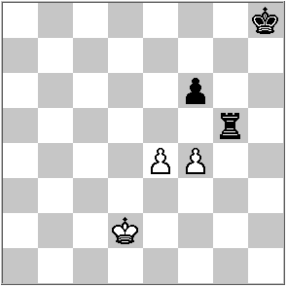
Problem
5
Schackspelande AI-agent
Grundlig likhet
Inga strategier
Likt bilder
Experter
relativt bra?

Slide 6
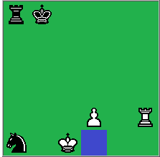
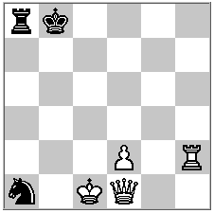
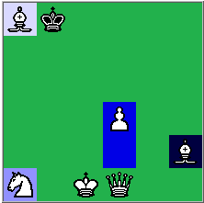
Implementation - Hämtning
6
Läge+drag
Lista
Likhet
Genomsnitt per ruta
Mer lika rutor
Högre likhetsgrad

Slide 7
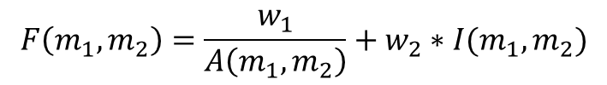
Implementation - Anpassning
7
Direkt anpassning
Inte baserat på olikheter
Konfigurerbarhet - Vikter
Delar
Inverterat Avstånd
Innehåll

Slide 8
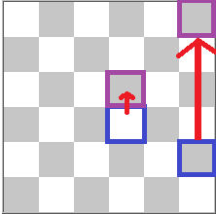
Anpassning - Avstånd
8
Mellan källrutor
Mellan destinationsrutor
Manhattanavstånd
Vikter
Destinationsrutor
Källrutor

Slide 9
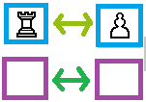
Anpassning - Innehåll
9
Likhet på rutor
Källrutor
Desinationsrutor
Vikter

Slide 10
Undersökning
10
Flera matcher
Alla möter alla
Olika konfiguration
Resultat
Inspelade matcher

Slide 11
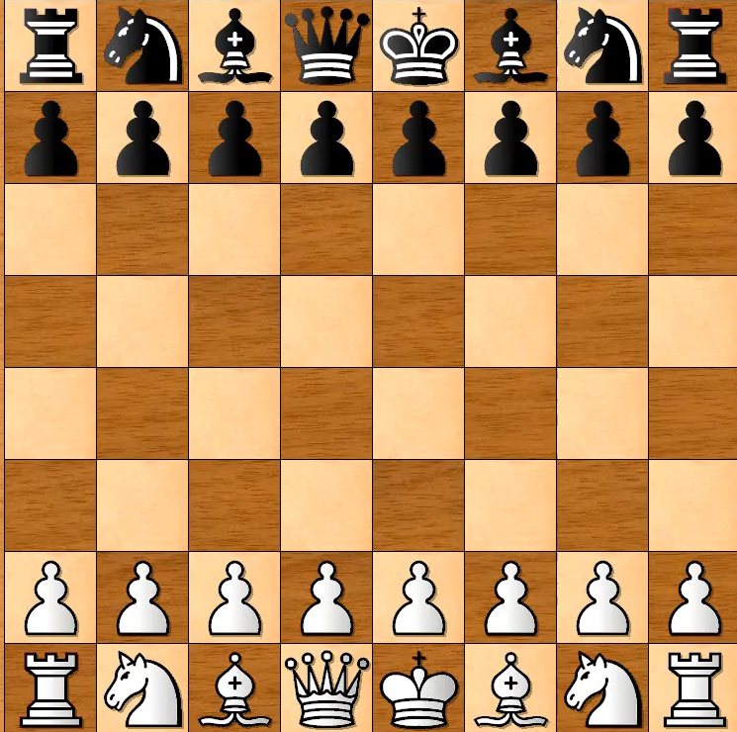
Undersökning – Pilotstudieparti
11

Slide 12
Pilotstudie
12
5 experter
http://www.pgnmentor.com/files.html
Ranking ~1900 till ~2900
Olika många partier
Intryck
Inte passande
Remi
Upprepade lägen

Slide 13
Progression
13
Generellt inga hinder
Prestandaövervägningar
Flaskhalsar
Hämtningslikhet
Draggenerering -> 14x snabbare
Generellt -> 7.5x snabbare
Enhetstestning

Slide 14
Frågor?
14

